Slide 1
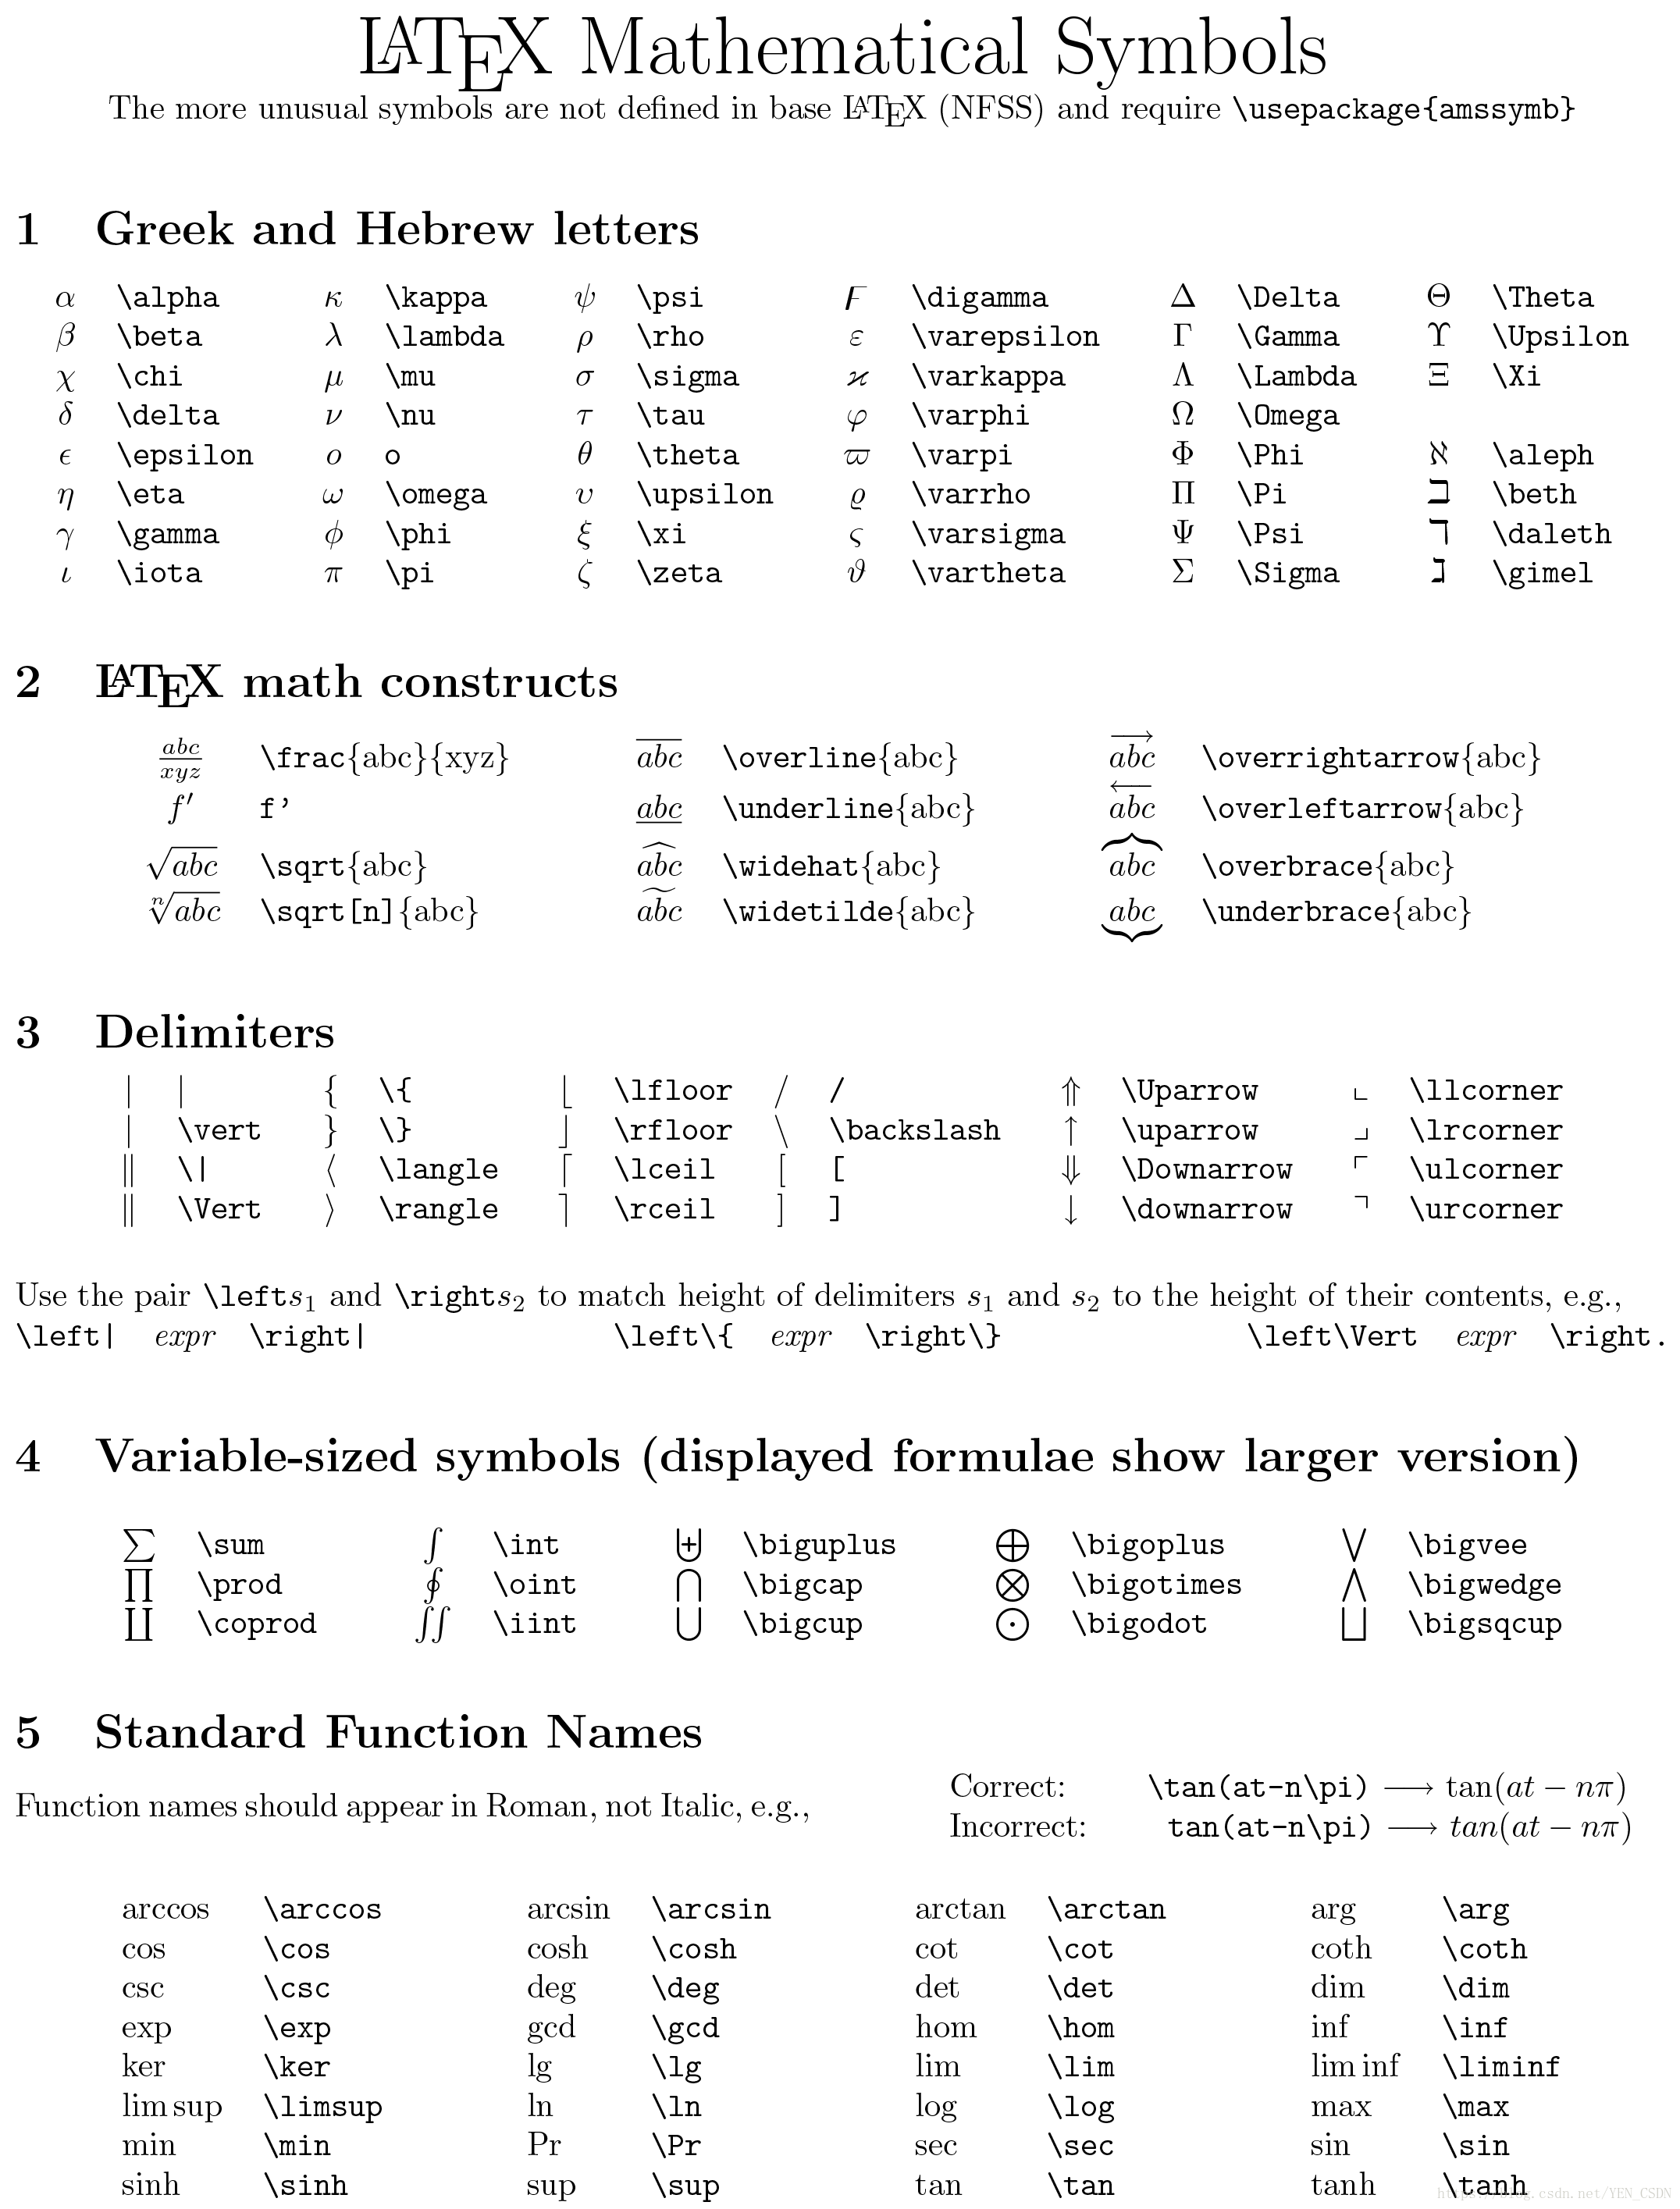
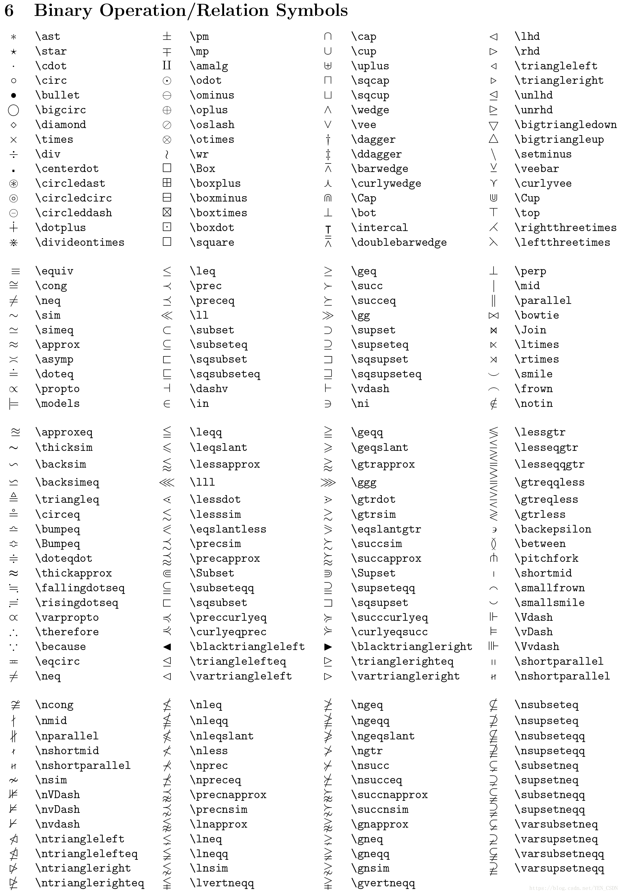


Slide 2
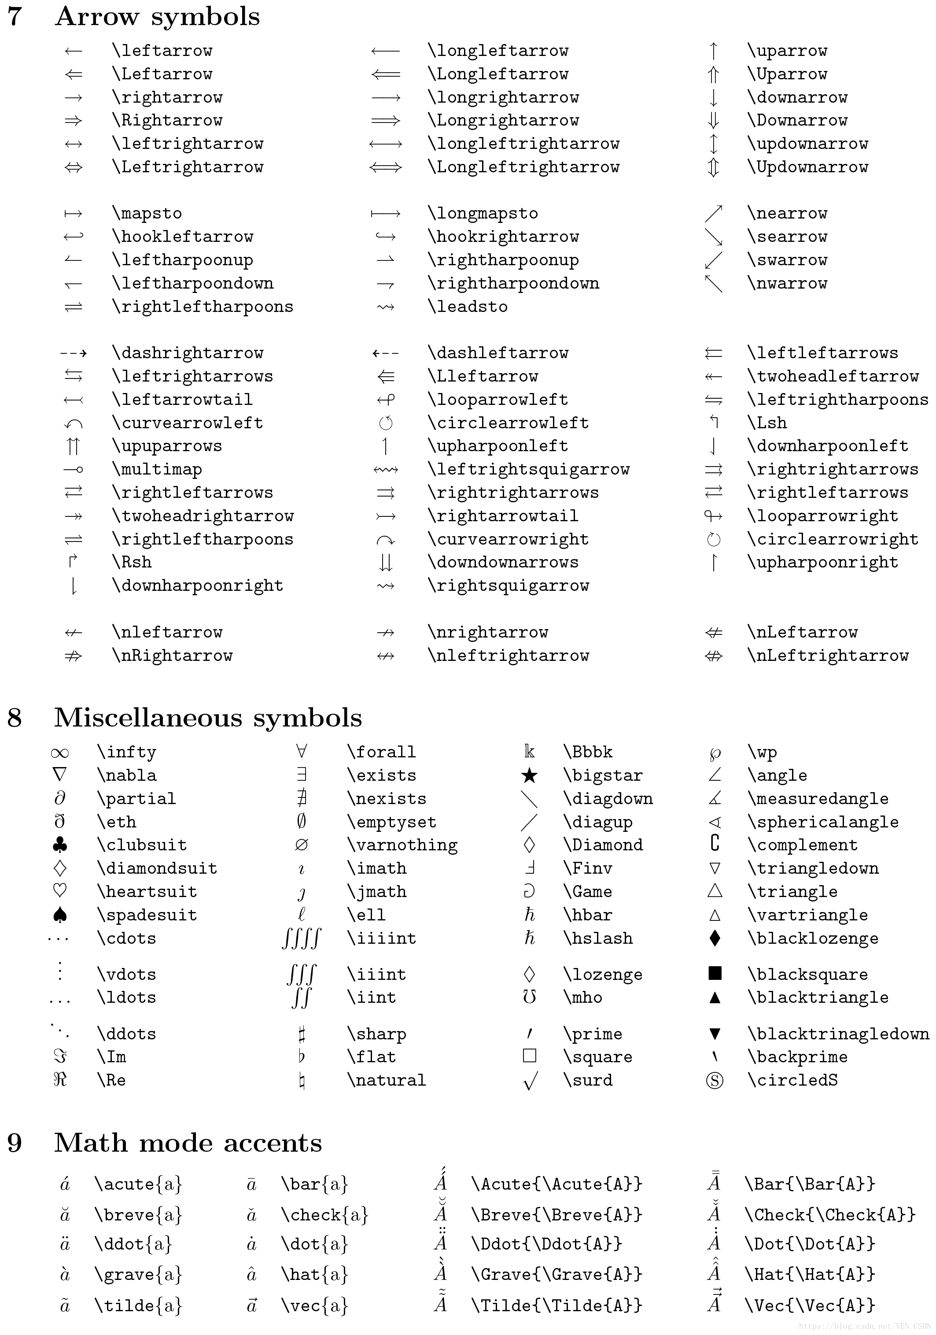
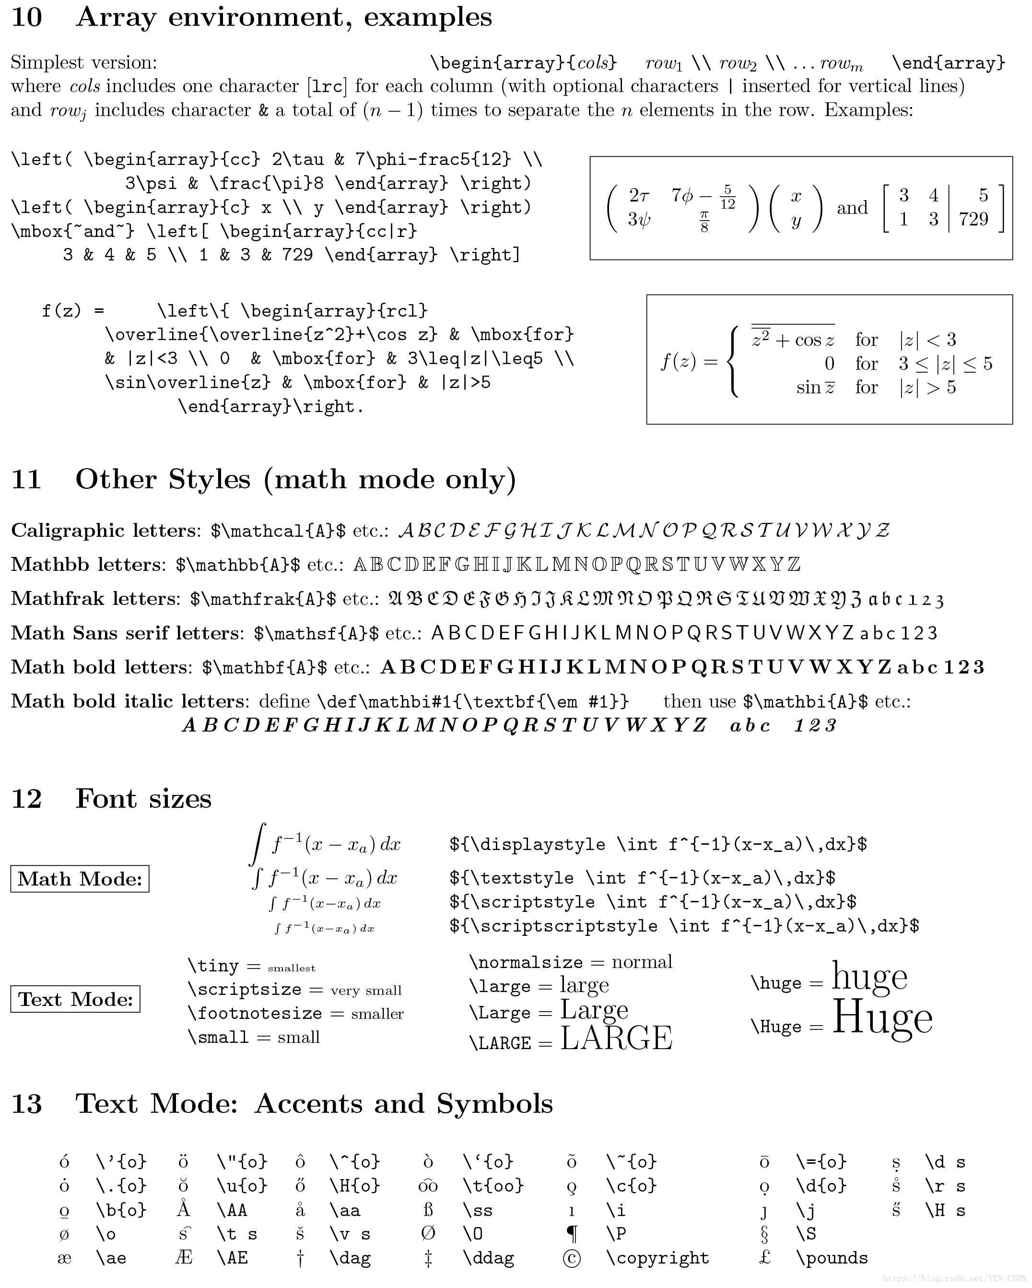

Slide 3
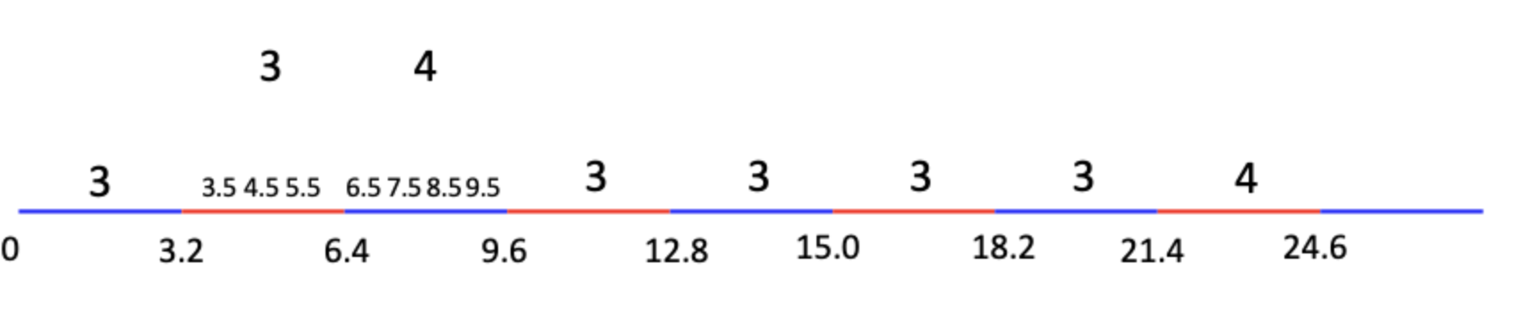

Slide 4
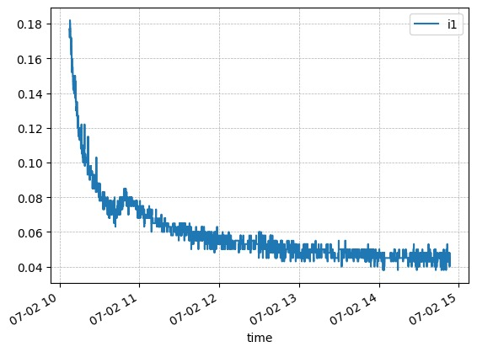
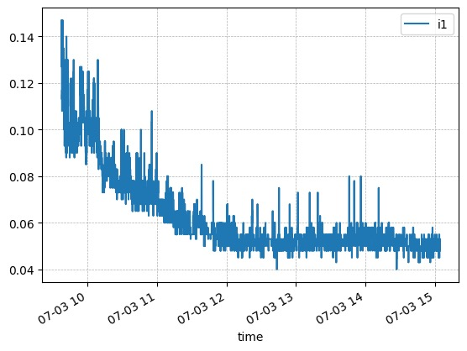
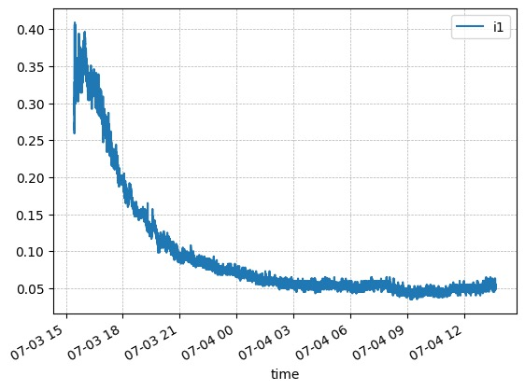
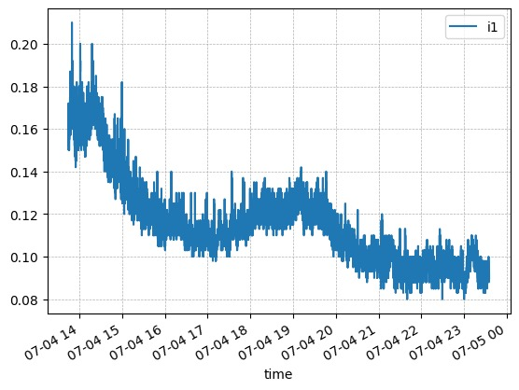
mA
mA
1000V
1500V
mA
mA
2000V
2500V

Slide 5
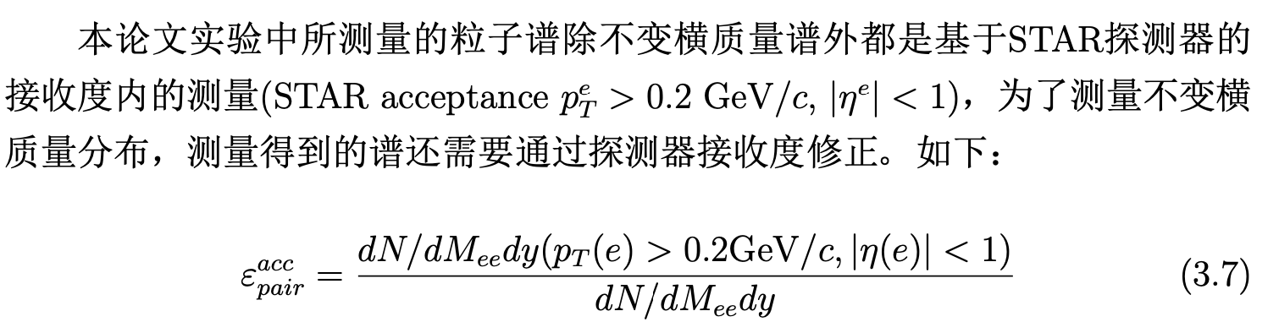
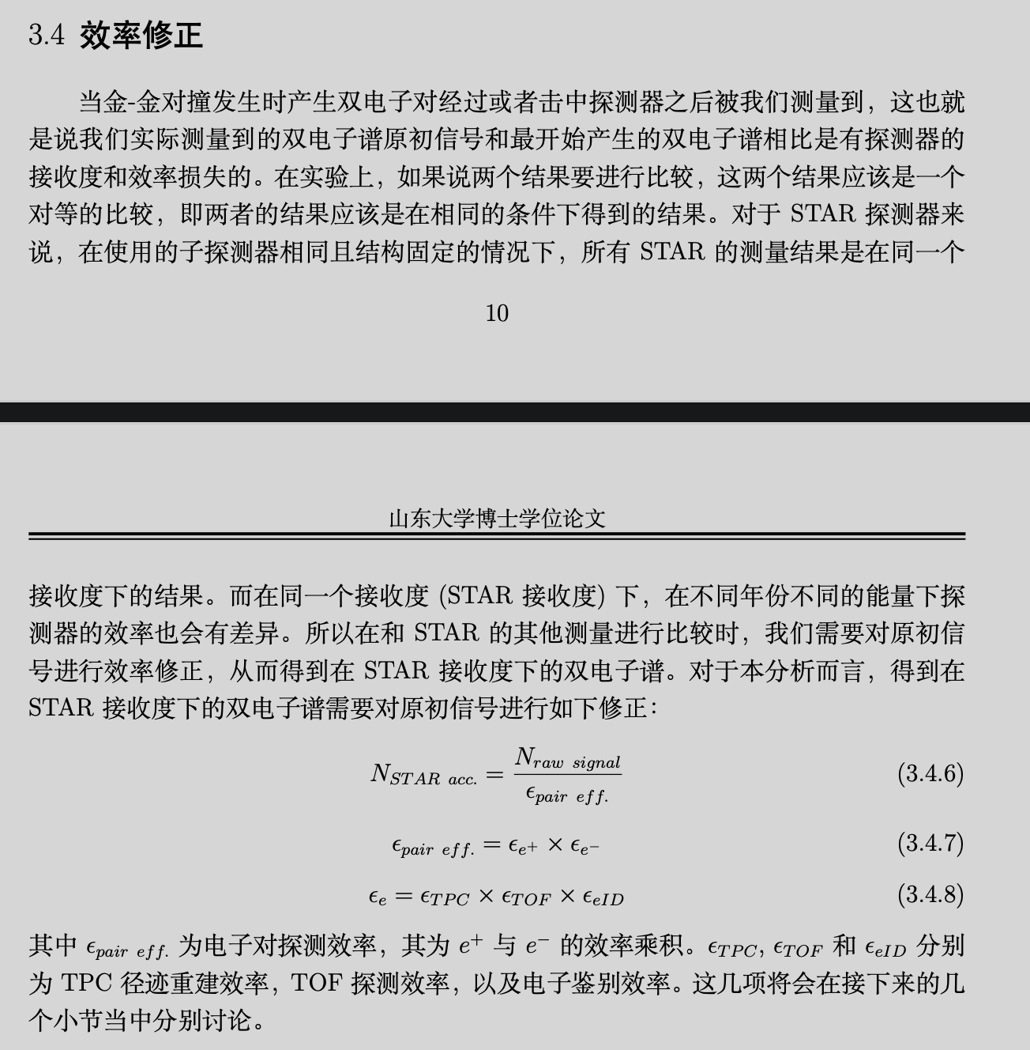

Slide 6
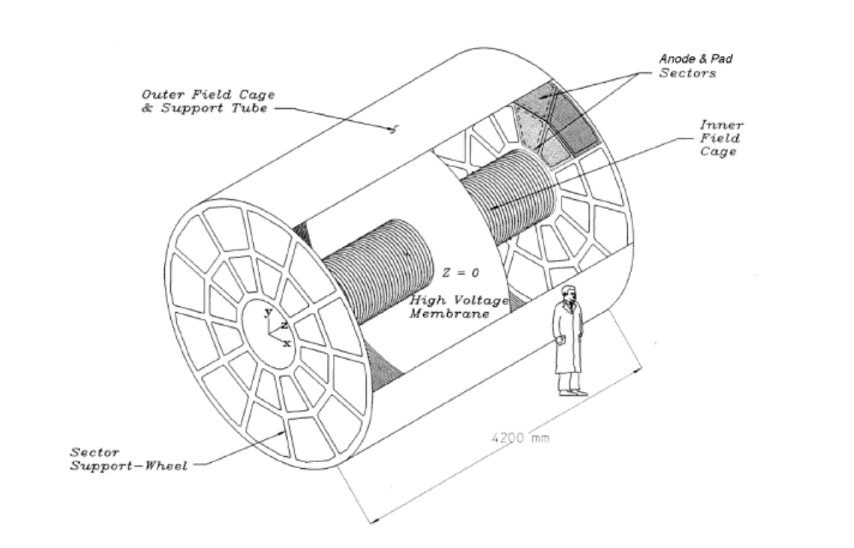
接收度——以Dielectron为例
电子产生后到达STAR的有效范围内，只有在这个范围内才有可能被探测到，这个范围就是接收度
到达STAR有效范围内，但是STAR探测器不是所有的都能探测到，这个不能探测到的部分就是效率损失
发生对撞产生双电子谱
在STAR接收度下的双电子谱
在STAR接收度下有效率损失的双电子谱
画出几条不能被STAR探测到的径迹

